Slide 1
L’ACUPUNCTURE CHEZ LES PATIENTES INFERTILES
Présenté par Naomie Poitras le 2 juin 2023
GMF-U CLSC du Marigot
Supervisé par Dr François Gauthier

Slide 2
Organisation Mondiale de la Santé – 2023
17 % de la population
sera atteint d’infertilité au cours de sa vie

Slide 3
Statistique Canada (selon Enquête CCHS 2009-2010)
12-16 %
prévalence de l’infertilité dans les 12 derniers mois
Notes:
Canadian Community Health Survey (CCHS) conducted by Statistics Canada The target population of the IFT Component consisted of opposite-sex couples in the 10 provinces, with a female spouse or partner aged 18 to 49, who were living together in the same household 5% en 1984

Slide 4
Centre de Prévention et de Contrôle des Infections – 2023
19 %
des femmes ne sont pas enceintes après 1 an d’essai aux États-Unis
Notes:
es. In the United States, among married women aged 15 to 49 years with no prior births, about 1 in 5 (19%) are unable to get pregnant after one year of trying (infertility). Center for disease control and prevention mars 2023

Slide 5
01
Introduction
Qu’est-ce que l’infertilité?
Pourquoi ce sujet en première ligne?

Slide 6
QUESTION DE RECHERCHE
Est-ce que le fait d’avoir recours aux traitements d’acupuncture chez les femmes en âge de procréer infertiles a un effet positif sur les naissances vivantes comparativement aux femmes en âge de procréer infertiles n’ayant pas recours à des traitements d’acupuncture?

Slide 7
02
Méthodes
OVID MEDLINE avril 2023
ACUPUNCTURE
Termes MESH
Acupuncture (pas explosable)
Acupuncture therapy (explosable)
Vocabulaire libre
Acupunctur* → titre + mot-clé
LIVE BIRTH
Terme MESH
Live birth (pas explosable)
Vocabulaire libre
Live birth* → titre + mot-clé
ET
Notes:
OU

Slide 8
DIAGRAMME DE FLOT
ACUPUNCTURE ET LIVE BIRTH
34 articles
Exclusion de 3 articles ayant dans leur titre «transcutaneous electrical»
31 articles
Exclusion de 24 articles publiés avant 2019 étant donné que nous avions une méta-analyse/revue systématique de Xie, Z. publiée en 2019 (qui considérait les articles publiés jusqu’en décembre 2018)
7 articles
Exclusion de 2 articles qui sont des protocoles de recherche et 1 article qui est une considération/réanalyse d’une ancienne publication
4 articles
**1 articles pertinent publié avant 2019 qui a été exclu de la méta-analyse/revue systématique de Xie, Z.
5 articles

Slide 9
**Wu, X., un ECR publié en 2017,
semble avoir été exclu de la méta-analyse/revue systématique de Xie, Z. en raison de l’exposition :
acupuncture + clomiphène vs
acupuncture placebo + clomiphène vs
acupuncture + clomiphène placebo vs
acupuncture placebo + clomiphène placebo
DONC 5 articles analysés

Slide 10
03
Résultats
Issue primaire :
Naissances vivantes
Issues secondaires :
Grossesses biochimiques : bhCG + mais pas de sac gestationnel visible à l’échographie
Grossesses cliniques : sac gestationnel visible ou CF + à l’échographie (habituellement entre 6-8 semaines)
Grossesses en cours : grossesse intra-utérine viable > 12 semaines
Tableau des caractéristiques des études (cf addendum)

Slide 11
Méta-analyse
29 études
6623 participantes faisant FIV
3091 acupuncture
1559 acupuncture sham (un type d’acupuncture placebo)
1441 NIL
Zhou, X. (2022)
Acupuncture vs NIL
Grossesses biochimiques OR 1.98; 95% CI, 1.55-2.53, p<0.001, I²=9% → NNT = 7
Grossesses cliniques OR 1.70; 95% CI, 1.46-1.98, p<0.001, I²=43% → NNT = 9
Grossesses en cours OR 1.78; 95% CI, 1.41-2.26, p<0.001, I²=23% → NNT = 9
Naissances vivantes OR. 1.58; 95% CI, 1.15-2.18, p=0.005, I²=57% → NNT = 13
Acupuncture vs Acupuncture Sham
Pas de différence significative dans aucune des issues mesurées
Exemple : Naissance vivante OR 1.02; 95% CI, 0.73-1.42, p=0.90
Notes:
Donc grossesse biochimique NNT 7
Nombre de patients nécessaires à traiter
low methodological quality

Slide 12
Méta-analyse + Revue systématique
Xie, Z. (2019)
27 études
6116 participantes faisant FIV
Acupuncture vs Contrôle
Grossesses cliniques combinées :
RR 1.21, 95% CI, 1.07-1.38, p=0.003, I²=64%
→ NNT = 21
Naissances vivantes combinées :
RR 1.14, 95% CI, 0.96-1.35, p=0.14, I²=63%
Le timing et le nombre de traitements d’acupuncture étaient différents entre les études.
2 ou + traitements d’acupuncture étaient effectués dans 12 études et, parmi celles-ci, 10 études lors de l’hyperstimulation ovarienne contrôlée avec ou sans le jour du transfert d’embryon et 2 études autour et 2-3j après le transfert d’embryon.
Notes:
RR 1.14 quand acupuncture vs acupuncture placebo et RR 1.28 quand acupuncture vs NIL
Overall, the levels of evidence as determined by GRADE
were very low for the pooled CPR (27 studies) and LBR
(15 studies) from all the acupuncture groups compare
with control groups.
Possible biais de publication ici!!

Slide 13
Revue de la portée
82 études
64 études primaires
18 revues systématiques
Xiu, W. (2022)
Le timing et le nombre de traitements d’acupuncture étaient différents entre les études.
L’acupuncture était effectuée avant le prélèvement des oocytes dans 40.6% des études.
98.4% des études primaires ont rapporté le taux de grossesses cliniques et 54.0% des études rapportaient un effet positif de l’acupuncture.
28.1% des études primaires ont rapporté le taux de naissances vivantes et 55.6% des études rapportaient un effet positif de l’acupuncture.
8 revues systématiques / 18 ont démontré que l’acupuncture pouvait augmenter le taux de grossesses cliniques.
2 revues systématiques / 14 ont démontré que l’acupuncture pouvait augmenter le taux de naissances vivantes.
Notes:
14 car pas les 18 ont rapport le taux de naissances vivantes

Slide 14
Essai clinique randomisé
Turquie
72 participantes faisant FIV
36 acupuncture
36 NIL
Guven, P. (2020)
Acupuncture vs NIL
Taux de grossesses cliniques
63.9% vs 33.3%, p=0.009
→ NNT = 3
Taux de grossesses en cours
55.6% vs 30.6%, p=0.0032
→ NNT = 4
Taux de naissances vivantes
52.8% vs 27.8%, p=0.031
→ NNT = 4
3 traitements d’acupuncture étaient effectués soit un 1 semaine avant le transfert d’embryon, un 30 min avant le transfert d’embryon et un 30 min après le transfert d’embryon.

Slide 15
Essai clinique randomisé
Chine
1000 participantes ayant Dx de SOPK et ayant RS régulières dans le but de concevoir
250 acupuncture +clomiphène
250 acupuncture placebo +clomiphène
250 acupuncture +clomiphène placebo
250 acupuncture placebo +clomiphène placebo
Wu, X. (2017)
Acupuncture vs Acupuncture Placebo (profondeur plus faible)
Taux de naissances vivantes
21.8% vs 22.4%
Différence de -0.6%; 95% CI, -5.9% - 4.7%
Traitements de 30min d’acupuncture 2x/semaine avec un maximum de 32 traitements d’acupuncture.
Notes:
Wu : In the control acupuncture protocol, 2 needles were inserted
superficially to a depth of less than 5 mm, 1 in each
shoulder and 1 in each upper arm at nonacupuncture points,
and needles were not stimulated manually when

Slide 16
DISCUSSION
04
Acupuncture comme thérapie adjuvante VS NIL (Zhou, X. / Guven, P.)
effet positif
sur les grossesses biochimiques (NNT = 7), les grossesses cliniques (NNT = 9 / NNT = 3), les grossesses en cours (NNT = 9 / NNT = 4) et les naissances vivantes (NNT = 13 / NNT = 4)
MAIS
Acupuncture comme thérapie adjuvante VS acupuncture placebo (Zhou, X. / Wu, X.)
effet neutre
sur les grossesses biochimiques, les grossesses cliniques, les grossesses en cours et les naissances vivantes
Notes:
Dans l’article de Wu, il est mentionné que «The appropriate control group in acupuncture trials is debated because the nonpenetrating and superficial acupuncture needle techniques are not completely inert»

Slide 17
Études qui avaient différentes expositions dans leur groupe contrôle
effet positif
sur les grossesses cliniques combinées NNT = 21 (Xie, Z.)
ET
effet positif
sur les grossesses cliniques et les naissances vivantes (études primaires Xiu, W.)
RR = 1.14 quand acupuncture VS acupuncture placebo
RR = 1.28 quand acupuncture VS NIL
Attention quant aux résultats des revues systématiques de Xiu, W. (2022)
Aucune revue systématique n’avait une bonne qualité méthodologique selon l’article.
Notes:
RR 1.14 quand acupuncture vs acupuncture placebo et RR 1.28 quand acupuncture vs NIL

Slide 18
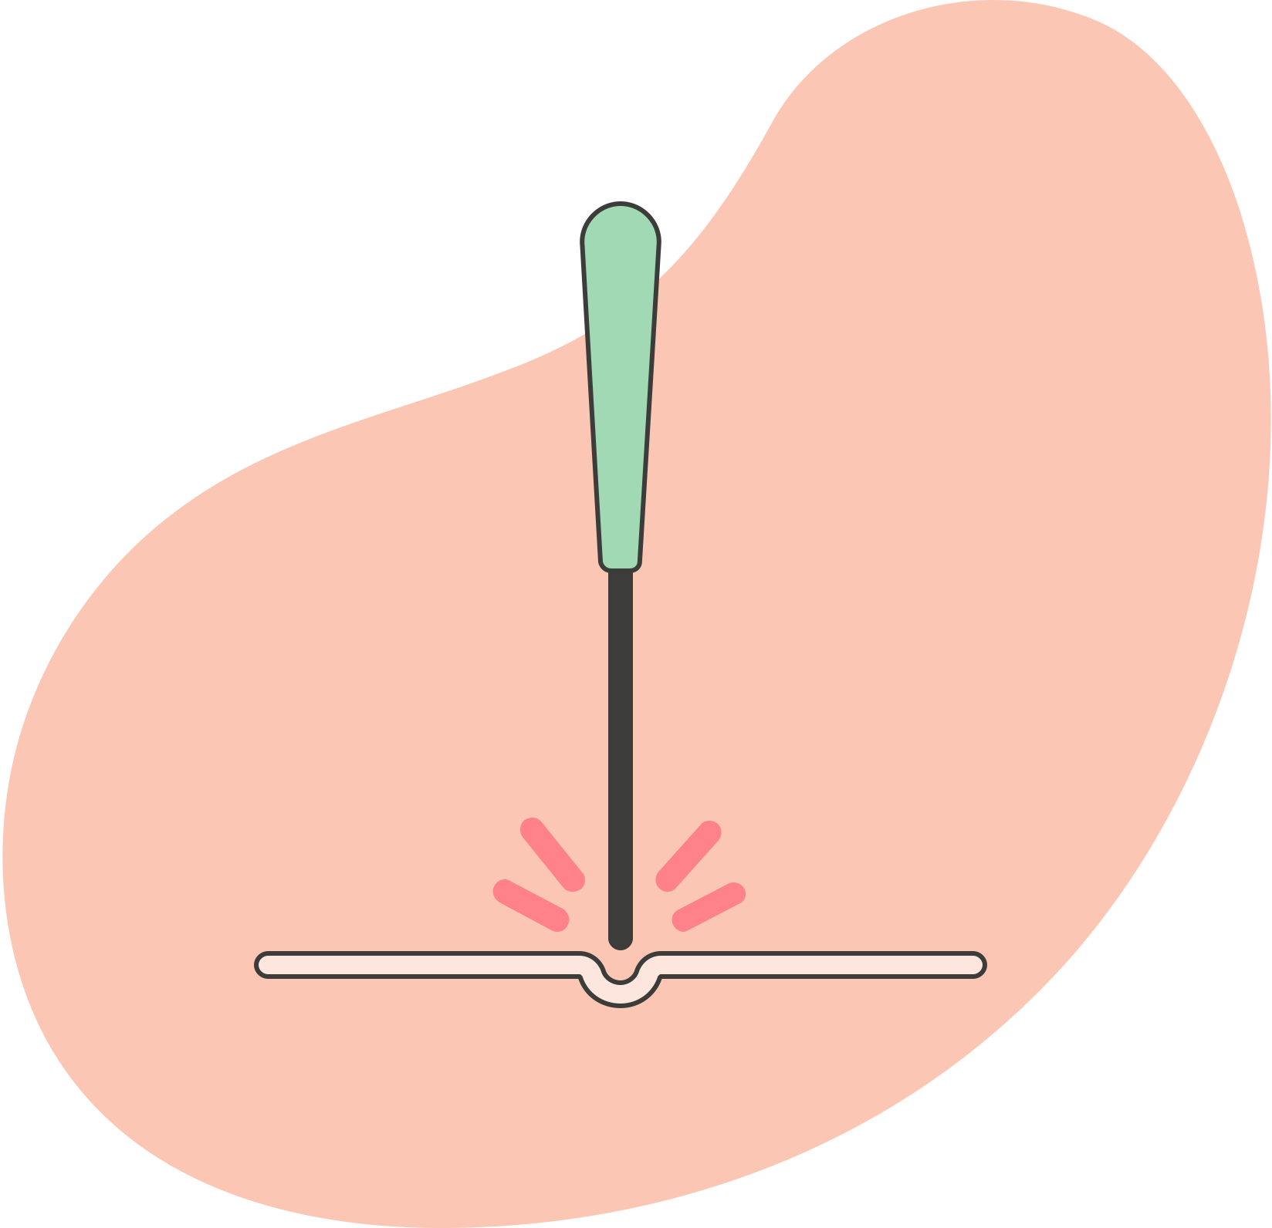
PHYSIOPATHOLOGIE
Selon une acupunctrice
Aiguilles augmentent
la sécrétion d’endorphines
Notes:
Les aiguilles augmentent la sécrétion des endorphines ce qui apaise le stress, le système nerveux, diminue la douleur, etc. Par exemple, les aiguilles peuvent aider à détendre l'abdomen et l'utérus, ce qui explique entre autre pourquoi l'acupuncture est bénéfique avant un transfert d'embryon ou pour détendre le périné lors d'un accouchement. Des études en cours tentent de démontrer que selon les points d'acupuncture puncturés, des zones différentes du cerveau s'allument en imagerie médicale. Par exemple, un point des yeux près du genoux allume l'aire visuelle au scan, alors qu'un autre point à 1cm du même point d'acupuncture n'a aucun effet. La science tente de déterminer la raison, sans réponse jusqu'à présent. La piste des nerfs et du système nerveux est explorée. En fertilité par exemple, il y a plusieurs dizaines de tableaux différents, et ces tableaux diffèrent grandement d'une personne à une autre.
**Mention dans l’article Wu, X. que les techniques d’acupuncture placebo ne sont pas complètements «inertes»

Slide 19
EFFETS SECONDAIRES rapportés de l’acupuncture
Ecchymose (7.4% vs 1.8% dans Wu, X.)
Diarrhée (5.0% vs 1.6% dans Wu, X.)
Éruption cutanée allergique non sérieuse (2 patientes / 38 dans Guven, P.)

Slide 20
FORCES
Taille des échantillons des études est GRANDE
puissance des études est GRANDE
Femmes infertiles provenant de pays MULTIPLES
↑ généralisabilité
Peu de biais d’observation, de sélection et de facteurs de confusion dans les 2 ECR
bonne validité interne
LIMITES
Hétérogénéité des études incluses dans les méta-analyses (exemple Xie, Z qui rapporte très clairement I² > 50%)
Intensité du traitement d’acupuncture très variable entre les études
Femmes infertiles ayant recours à FIV dans 4 des 5 études
↓ généralisabilité
Que des ECR ont été inclus dans Zhou, X et Xie, Z.
biais de sélection?
Qualité méthodologique généralement faible dans les méta-analyses
Notes:
Wu double blinded, les perdus de vue ont été retiré = per protocole
Guven per protocole (ceux qu’on n’avait pas toutes les données ont été retiré ou ceux avec allergic rash)
acupuncture treatment could decrease anxiety levels that
occur before ET.
Guven ce n’était pas à double insu
Caractéristiques des participants sont comparables pour les 2 ECR (Wu et Zhou)
Zhou The meta-analysis was based on a small number of studies (29 studies); 9 studies were small, ≤ 100, and 11 were≤ 200
Les 2 ECR, APP donc bien que mesure de l’efficacité potentielle et l’effet «biologique» du traitement, peut introduire des biais
Xie risque de biais semble faible

Slide 21
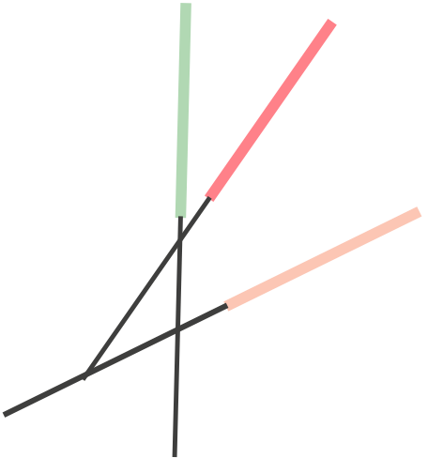
CONCLUSION
05
.
L’acupuncture semble avoir un effet positif (NNT 13 et 4) sur les naissances vivantes chez les femmes infertiles ayant recours à la fécondation in vitro.
Notes:
Le fait d’avoir recours aux traitements d’acupuncture chez les femmes en âge de procréer infertiles ayant recours à la fécondation in vitro semble avoir un effet positif sur les grossesses chimiques, les grossesses cliniques, les grossesses en cours et les naissances vivantes comparativement aux femmes en âge de procréer infertiles ayant recours à la fécondation in vitro, mais n’ayant pas recours à des traitements d’acupuncture. L’effet semble être comparable entre l’acupuncture et l’acupuncture placebo.
NNT variable de 3 à 21
NNT 13 et 4 pour naissance vivante

Slide 22
ÉTUDES FUTURES
Est-ce que l’effet positif est généralisable à une population de patientes n’ayant pas recours à des méthodes de procréation assistée ou ayant recours à d’autres types de procréation assistée (ex. : insémination intra-utérine) ?
.
Est-ce qu’une relation dose-effet existe entre le nombre de traitements d’acupuncture et/ou la durée des traitements d’acupuncture?
Quel est le nombre de traitements et/ou la durée des traitements d’acupuncture idéal?
Recenser les effets secondaires.

Slide 23
IMPLICATION CLINIQUE
Une patiente infertile vous demande si elle devrait essayer l’acupuncture, que lui répondre?
PAS D’OBJECTION
MAIS
lui expliquer les effets secondaires actuellement rapportés
.

Slide 24
RÉFÉRENCES
Bushnik T, Cook JL, Yuzpe AA, Tough S, Collins J. Estimating the prevalence of infertility in Canada [published correction appears in Hum Reprod. 2013 Apr;28(4):1151]. Hum Reprod. 2012;27(3):738-746. doi:10.1093/humrep/der465
CDC (2023, March 10). Reproductive Health - Infertility. Centers for Disease Control and Prevention. Retrieved April 25, 2023, from https://www.cdc.gov/reproductivehealth/infertility/index.htm
Guven, P. G., Cayir, Y., & Borekci, B. (2020). Effectiveness of acupuncture on pregnancy success rates for women undergoing in vitro fertilization: A randomized controlled trial. Taiwanese journal of obstetrics & gynecology, 59(2), 282–286. https://doi.org/10.1016/j.tjog.2020.01.018
OMS (2023, April 4). Selon l'OMS, dans le monde, une personne sur six est touchée par l'infertilité. Organisation Mondiale de la Santé. Retrieved April 25, 2023, from https://www.who.int/fr/news/item/04-04-2023-1-in-6-people-globally-affected-by-infertility#:~:text=%C2%A9,Selon%20l'OMS%2C%20dans%20le%20monde%2C%20une%20personne%20sur,est%20touch%C3%A9e%20par%20l'infertilit%C3%A9&text=Un%20grand%20nombre%20de%20personnes,de%20la%20Sant%C3%A9%20(OMS).
Wu, X. K., Stener-Victorin, E., Kuang, H. Y., Ma, H. L., Gao, J. S., Xie, L. Z., Hou, L. H., Hu, Z. X., Shao, X. G., Ge, J., Zhang, J. F., Xue, H. Y., Xu, X. F., Liang, R. N., Ma, H. X., Yang, H. W., Li, W. L., Huang, D. M., Sun, Y., Hao, C. F., … PCOSAct Study Group (2017). Effect of Acupuncture and Clomiphene in Chinese Women With Polycystic Ovary Syndrome: A Randomized Clinical Trial. JAMA, 317(24), 2502–2514. https://doi.org/10.1001/jama.2017.7217
Xie, Z. Y., Peng, Z. H., Yao, B., Chen, L., Mu, Y. Y., Cheng, J., Li, Q., Luo, X., Yang, P. Y., & Xia, Y. B. (2019). The effects of acupuncture on pregnancy outcomes of in vitro fertilization: a systematic review and meta-analysis. BMC complementary and alternative medicine, 19(1), 131. https://doi.org/10.1186/s12906-019-2523-7
Xiu, W. C., Gang, W. J., Jiao, R. M., Shi, L. J., Yang, J. W., Jing, X. H., & Shi, X. S. (2022). Effect of Acupuncture on Outcomes of in vitro Fertilisation: A Scoping Review. Chinese journal of integrative medicine, 28(5), 472–480. https://doi.org/10.1007/s11655-021-3459-6
Zhou, X., Li, X., Ding, H., & Lu, Y. (2022). Acupuncture effects on in-vitro fertilization pregnancy outcomes: A meta-analysis. Complementary therapies in clinical practice, 46, 101525. https://doi.org/10.1016/j.ctcp.2021.101525
Notes:
APA

Slide 25
REMERCIEMENTS
J’aimerais remercier l’équipe d’érudition du CLSC Marigot pour son aide précieuse dans la supervision de mon travail d’érudition ainsi que Mme Loredana Caputo pour son aide dans ma revue de littérature sur MEDLINE.
Notes:
CHL

Slide 26
Tableau 1. Caractéristiques des études
 | Zhou, X. (2022) | Xiu, W. (2022) | Guven, P. (2020) | Xie, Z. (2019) | Wu, X. (2017)
Pays | Multiples (14 pays) | Multiples (5 continents) | Turquie | Multiples (12 pays) | Chine
Devis | Méta-analyse | Revue de la portée | Essai clinique randomisé | Revue systématique/Méta-analyse | Essai clinique randomisé
Nbr d’études | 29 | 82 (64 études primaire et 18 revues systématiques) | - | 27 | -
Objectif de l’étude | Efficacité de l’acupuncture comme thérapie adjuvante au transfert d’embryon comparativement à des contrôles sham ou à aucune thérapie adjuvante dans l’amélioration de l’issue de grossesse chez les femmes ayant recours à la FIV | Efficacité et innocuité de l’acupuncture comme thérapie adjuvante pendant les traitements de FIV à partir des études disponibles dans la littérature. (+ la qualité des études disponibles évaluant l’effet de l’acupuncture sur la FIV) | Effet de l’acupuncture avant et après le transfert d’embryon chez le taux de succès de grossesses parmi les femmes ayant recours à la FIV. | Si la variation parmi les participantes, les interventions, les issues étudiées et la conception des ECR disponibles dans la littérature influencent l’estimer de l’effet de l’acupuncture comme thérapie adjuvante sur l’issue de grossesse chez les femmes ayant recours à la FIV. | Si l’acupuncture seule ou en combinaison avec le clomiphène augmente les chances de naissances vivantes parmi les femmes avec SOPK.

Slide 27
 | Zhou, X. (2022) | Xiu, W. (2022) | Guven, P. (2020) | Xie, Z. (2019) | Wu, X. (2017)
Taille de l’échantillon (n=) | 6623 participantes faisant FIV | - | 72 participantes faisant FIV | 6116 participantes faisant FIV | 1000 participantes ayant Dx de SOPK et ayant RS régulières dans le but de concevoir
Exposition/ Contrôle | L’acupuncture était manuelle dans 23 études/29. 3091 acupuncture 1559 acupuncture sham (un type d’acupuncture placebo) 1441 NIL | La plupart des études utilisait la stimulation transcutanée électrique des acupoints, l’acupuncture électrique et l’acupuncture manuelle comparativement à l’acupuncture sham, d’autres types d’acupuncture placebo ou NIL. Le timing et le nombre de traitements d’acupuncture étaient différents entre les études. L’acupuncture était effectuée avant le prélèvement des oocytes dans 40.6% des études. | 36 acupuncture 36 NIL 3 traitements d’acupuncture étaient effectués soit un 1 semaine avant le transfert d’embryon, un 30min avant le transfert d’embryon et un 30min après le transfert d’embryon. | Acupuncture manuelle ou électrique ou auriculaire. L’acupuncture était manuelle dans 21 études/27. Le timing et le nombre de traitements d’acupuncture étaient différents entre les études. 2 ou plus traitements d’acupuncture étaient effectués dans 12 études et parmi celles-ci 10 études lors de l’hyperstimulation ovarienne contrôlée avec ou sans le jour du transfert d’embryon et 2 études autour et 2-3j après le transfert d’embryon. | 250 acupuncture +clomiphène 250 acupuncture placebo +clomiphène 250 acupuncture +clomiphène placebo 250 acupuncture placebo +clomiphène placebo Traitements de 30min d’acupuncture 2 fois / semaine avec un maximum de 32 traitements d’acupuncture.
Notes:
Zhou : Les embryons étaient frais dans 21 études/29.
Xiu : Les embryons étaient frais dans 54.7% des études
Guven : FIV avec embryon frais.

